Slide 1

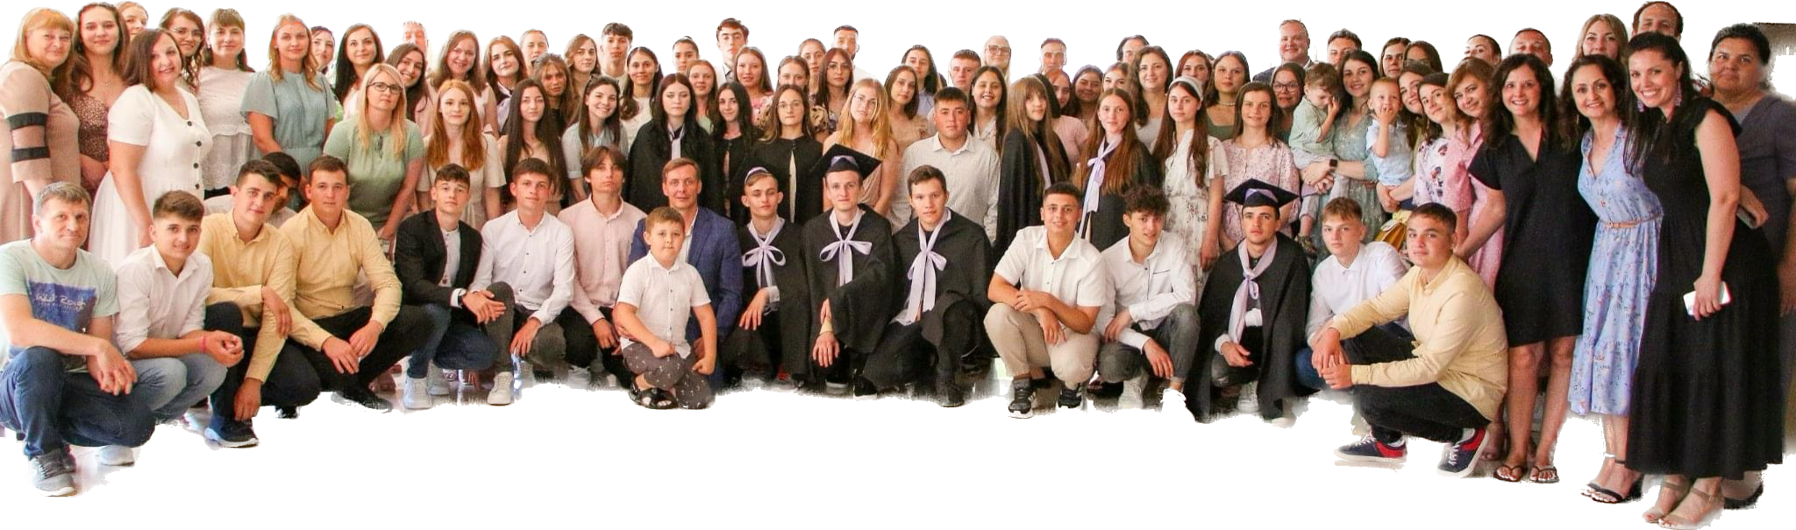
Raport pe activitate al Asociației Obștești „Speranță și Caritate"
01
Anul 2021

Slide 2


A.O. “Speranță și Caritate” este o Asociație obștească neguvernamentală, apolitică, nonprofit.
Scopurile Asociației constau în contribuirea la:
·Îmbunătățirea vieții copiilor orfani, abandonați, nevoiași precum și altor persoane defavorizate;
·Asistența socială și educația moral-spirituală;
·Propagarea valorilor religiei creștine și valorificarea influenței pozitive a acesteea în societate.
·Deschiderea și întreținerea caselor de tranziție pentru tinerii orfani, abandonați, nevoiași precum și pentru alte personae defavorizate care au terminat ciclul gimnazial si vor să continua studii de specialitate;
Pentru a-și realiza scopurile, Asociația desfășoară următoarele activități:
·Ajutorul copiiilor orfani, abandonați, nevoiași precum și pentru și pentru alte pături socialmente vulnerabile cu îmbrăcăminte, încălțăminte, rechizite școlare, produse igienice, etc.;
·Organizarea și promovarea taberelor de vară pentru copii, formarea deprinderilor de viață esențiale, consiliere în grup și individuale, îndrumare spirituală și activități religioase, formare profesională, informații anti-trafic și de formare profesională, etc.;
·Colectarea mijloacelor necesare pentru desfășurarea activităților filantropice și de sponsorizare, distribuirea de ajutoare umanitare, implementarea proiectelor social-economice care vor contribui la dezvoltarea societății;

Slide 3
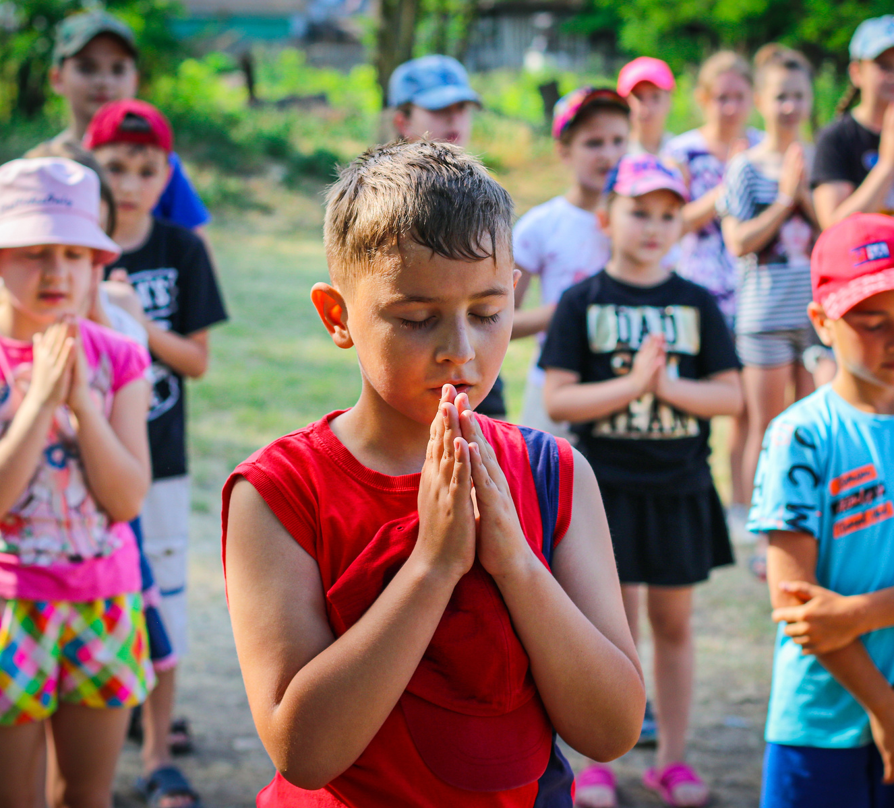
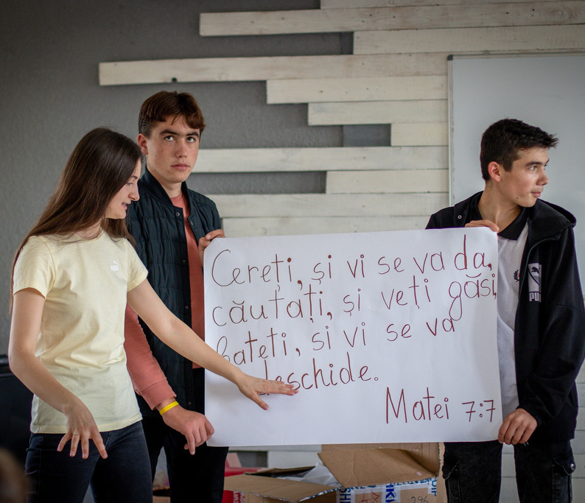
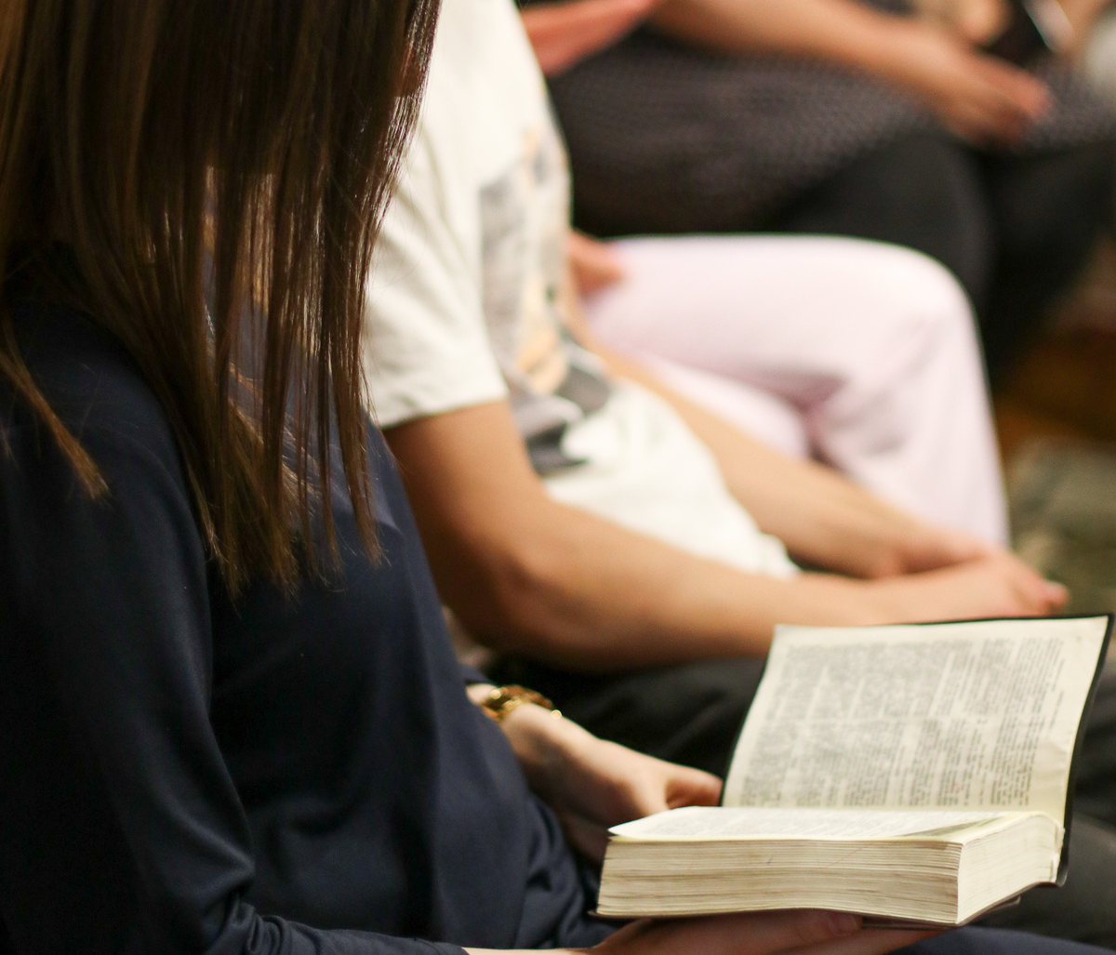
A.O. “Speranță și Caritate” funcționează în conformitate cu principale valori creștine expuse în Biblia. Este o organizație interconfesională care nu include practici caracteristice unor denominații. Toți lucrătorii și voluntarii Asociației trebuie să accepte și să practice valori creștine de bază.

Slide 4
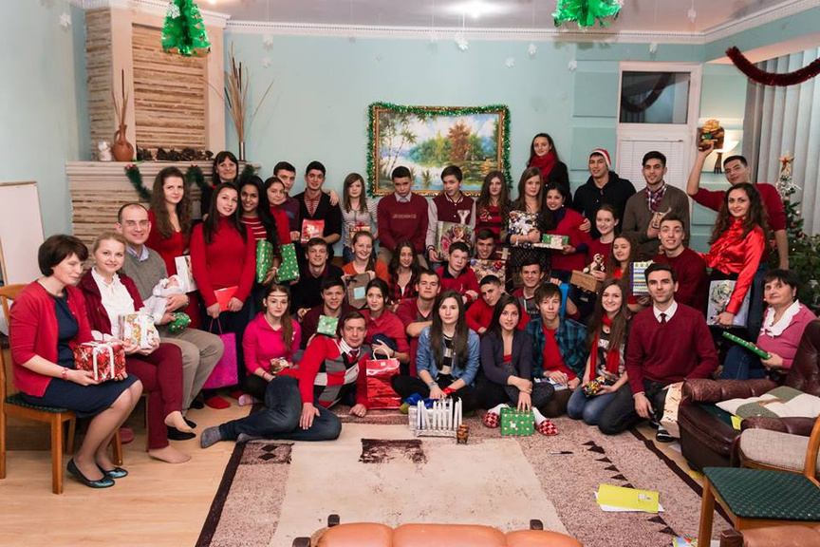

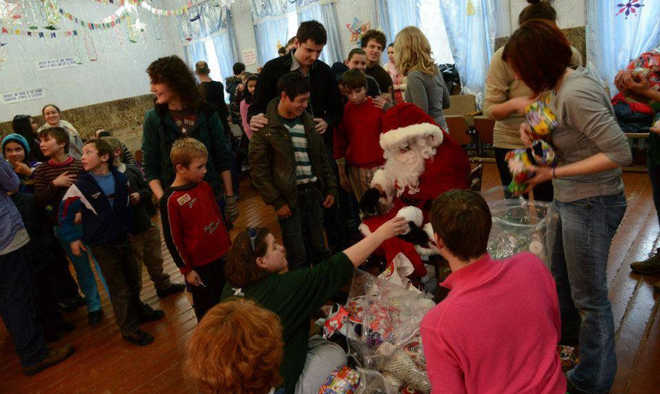
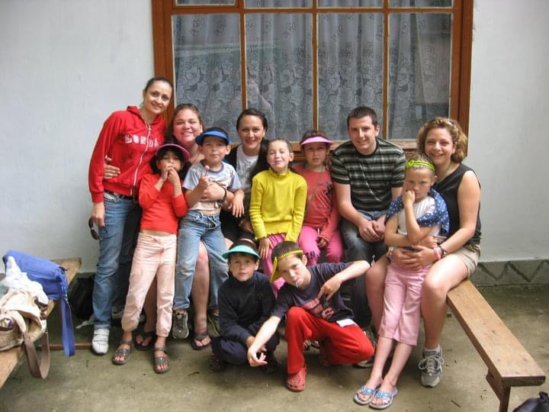
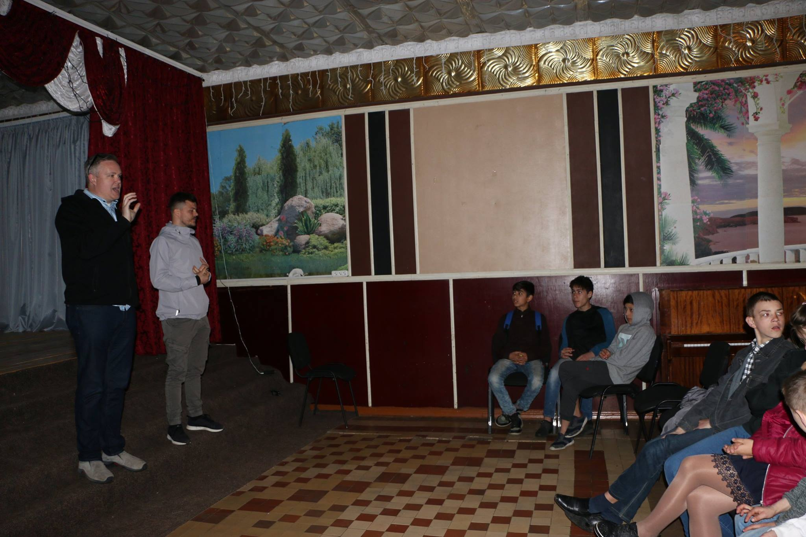
Istoricul
A.O „Speranță și Caritate” a fost fondată pe data de 27 iulie 2011 de către trei fondatori.
În momentul creării, A.O.”Speranță și Caritate” conlucra cu instituțiile statale de tip rezidențial (școli de tip internat) din or. Fălești, or. Strășeni, și s. Cărpineni, mun. Chișinău. Cu timpul, organizația a creat legături și cu alte instituții rezidențiale: s. Țarigrad, or. Drochia, or. Orhei, s. Costești ș.a.

Slide 5

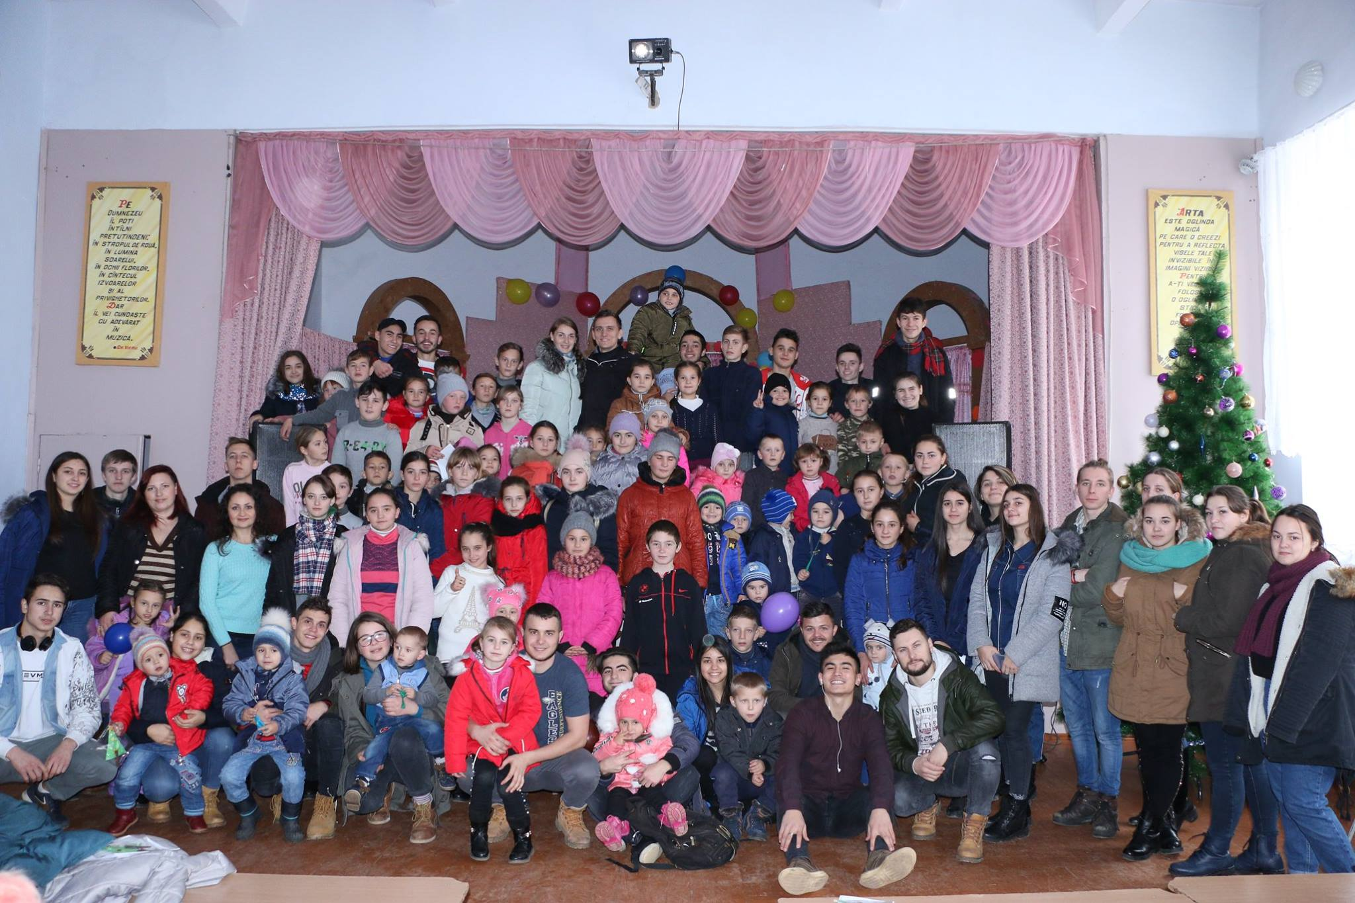
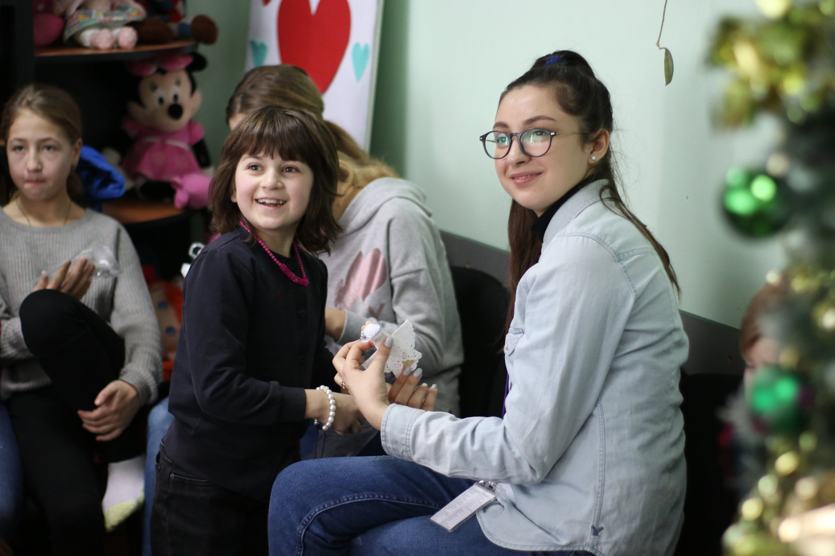
Dupa reforma care a avut loc în Republica Moldova în ce privește desființarea școlilor de tip internat, Asociația și-a schimbat metodele de lucru. În urma acestor schimbări, Asociația a început să creeze legături cu centre de plasament și cu satele din Republică.

Slide 6
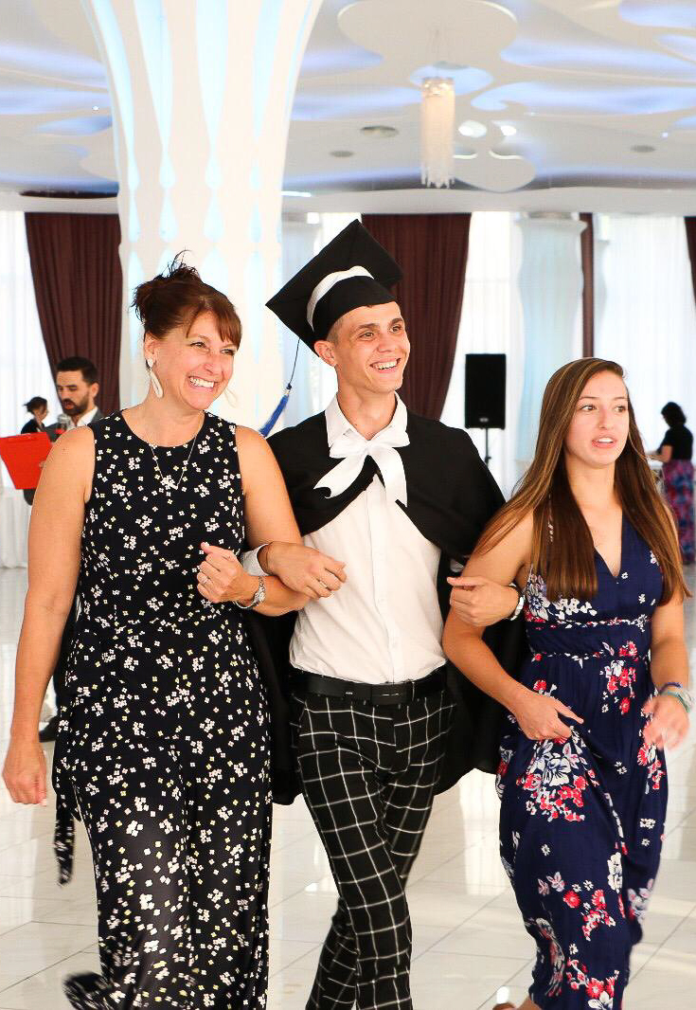
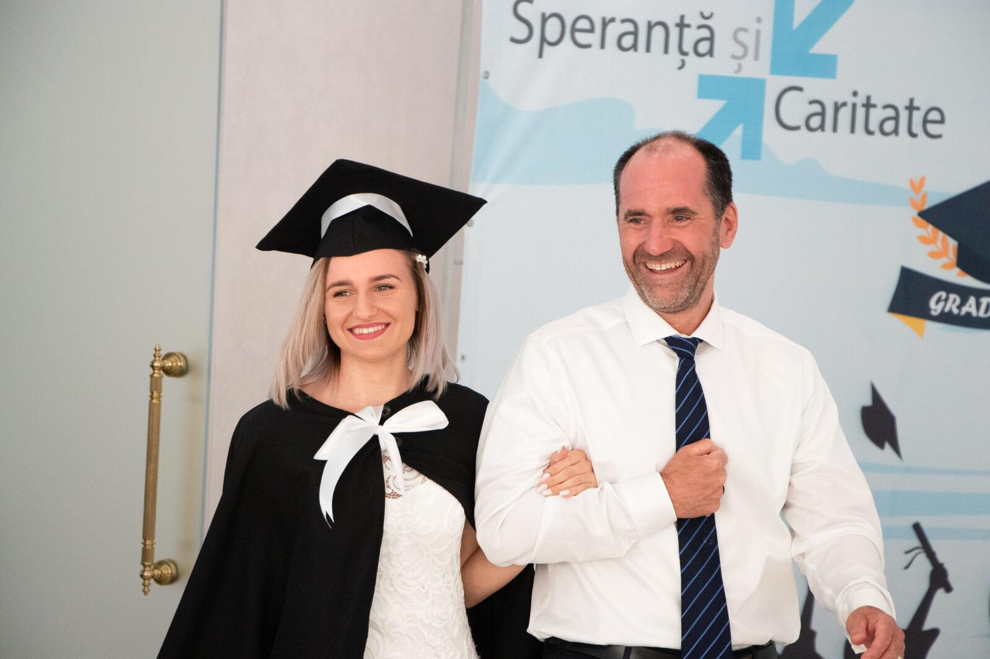
De la începutul înființării Asociației s-au implementat noi proiecte numite programe rezidențiale sau case de tranziție: ”Grace House Chișinau” – program rezidențial pentru fete care au absolvit clasa 9- a și respectiv „Boys2Leaders Chișinau”- program rezidențial pentru baieți care au absolvit clasa 9-a. Scopul acestor programe este de a ajuta pe beneficiari să-și finalizeze studiile.

Slide 7
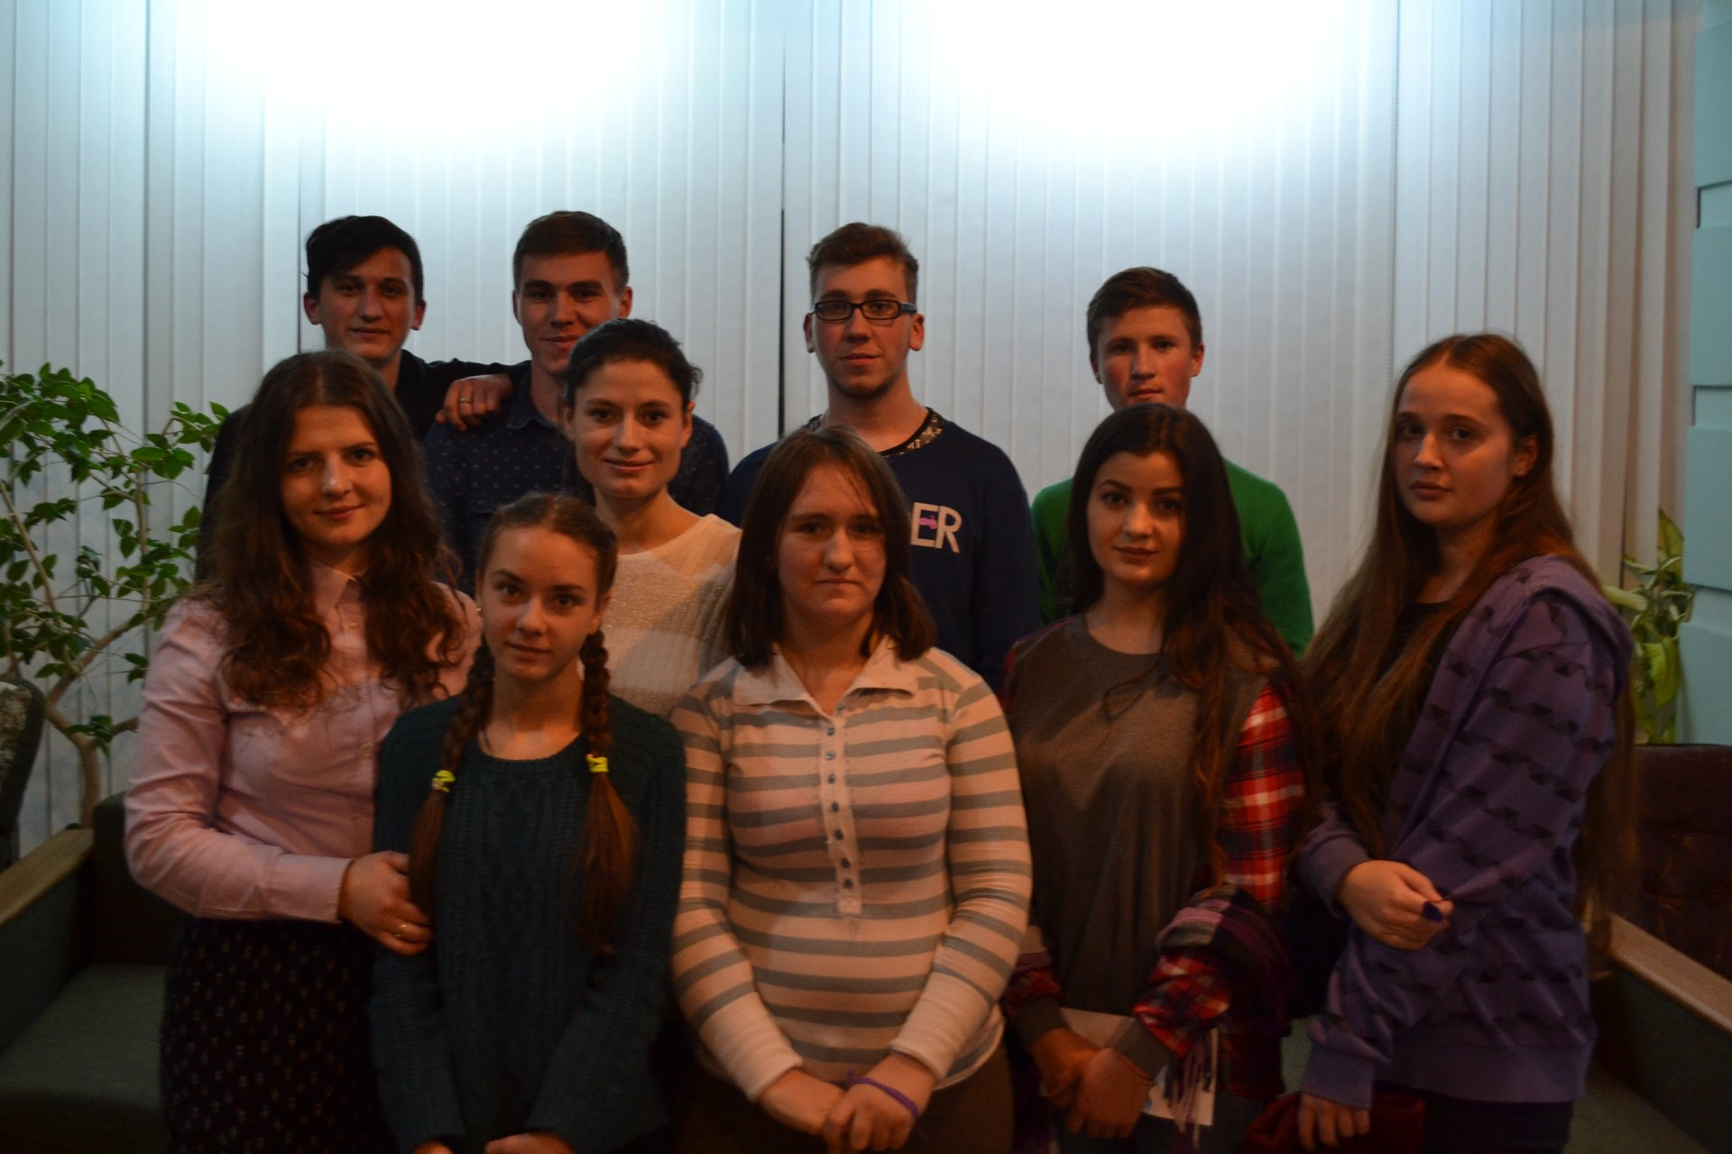
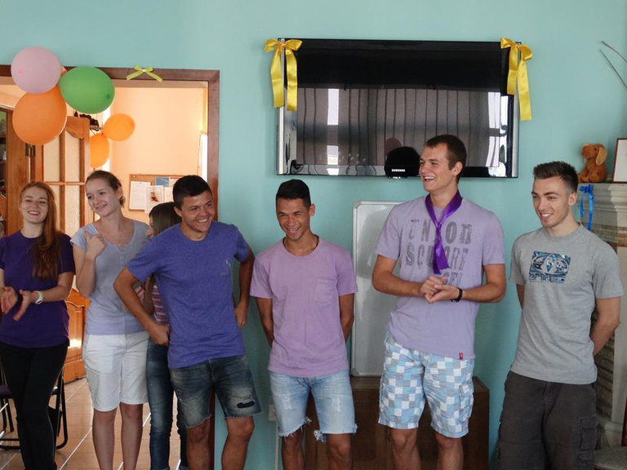
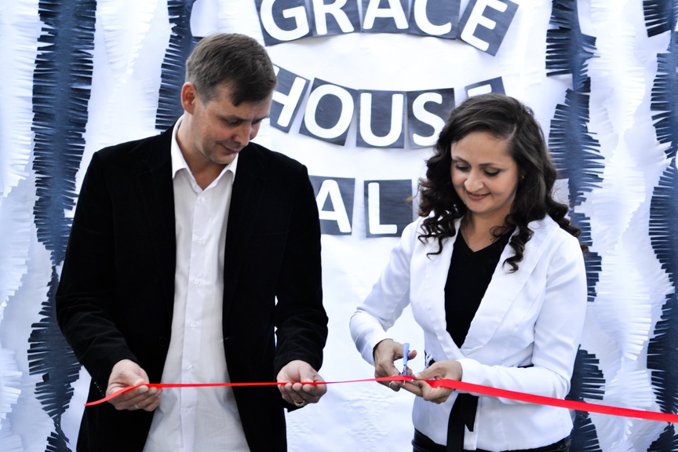
În 2013 a fost creat programul nerezidențial „Sponsorizare după Graduare” la Chișinău și la Bălți.
În 2015 la Chișinau s-a creat programul „Apartamente Sociale „ care este o continuare a programului Grace House Chișinau și Boys2Leaders Chișinau.
În 2017 și 2018 s-au înființat încă 2 programe: ”Grace House” Bălți și „Boys2Leaders” Bălți.

Slide 8


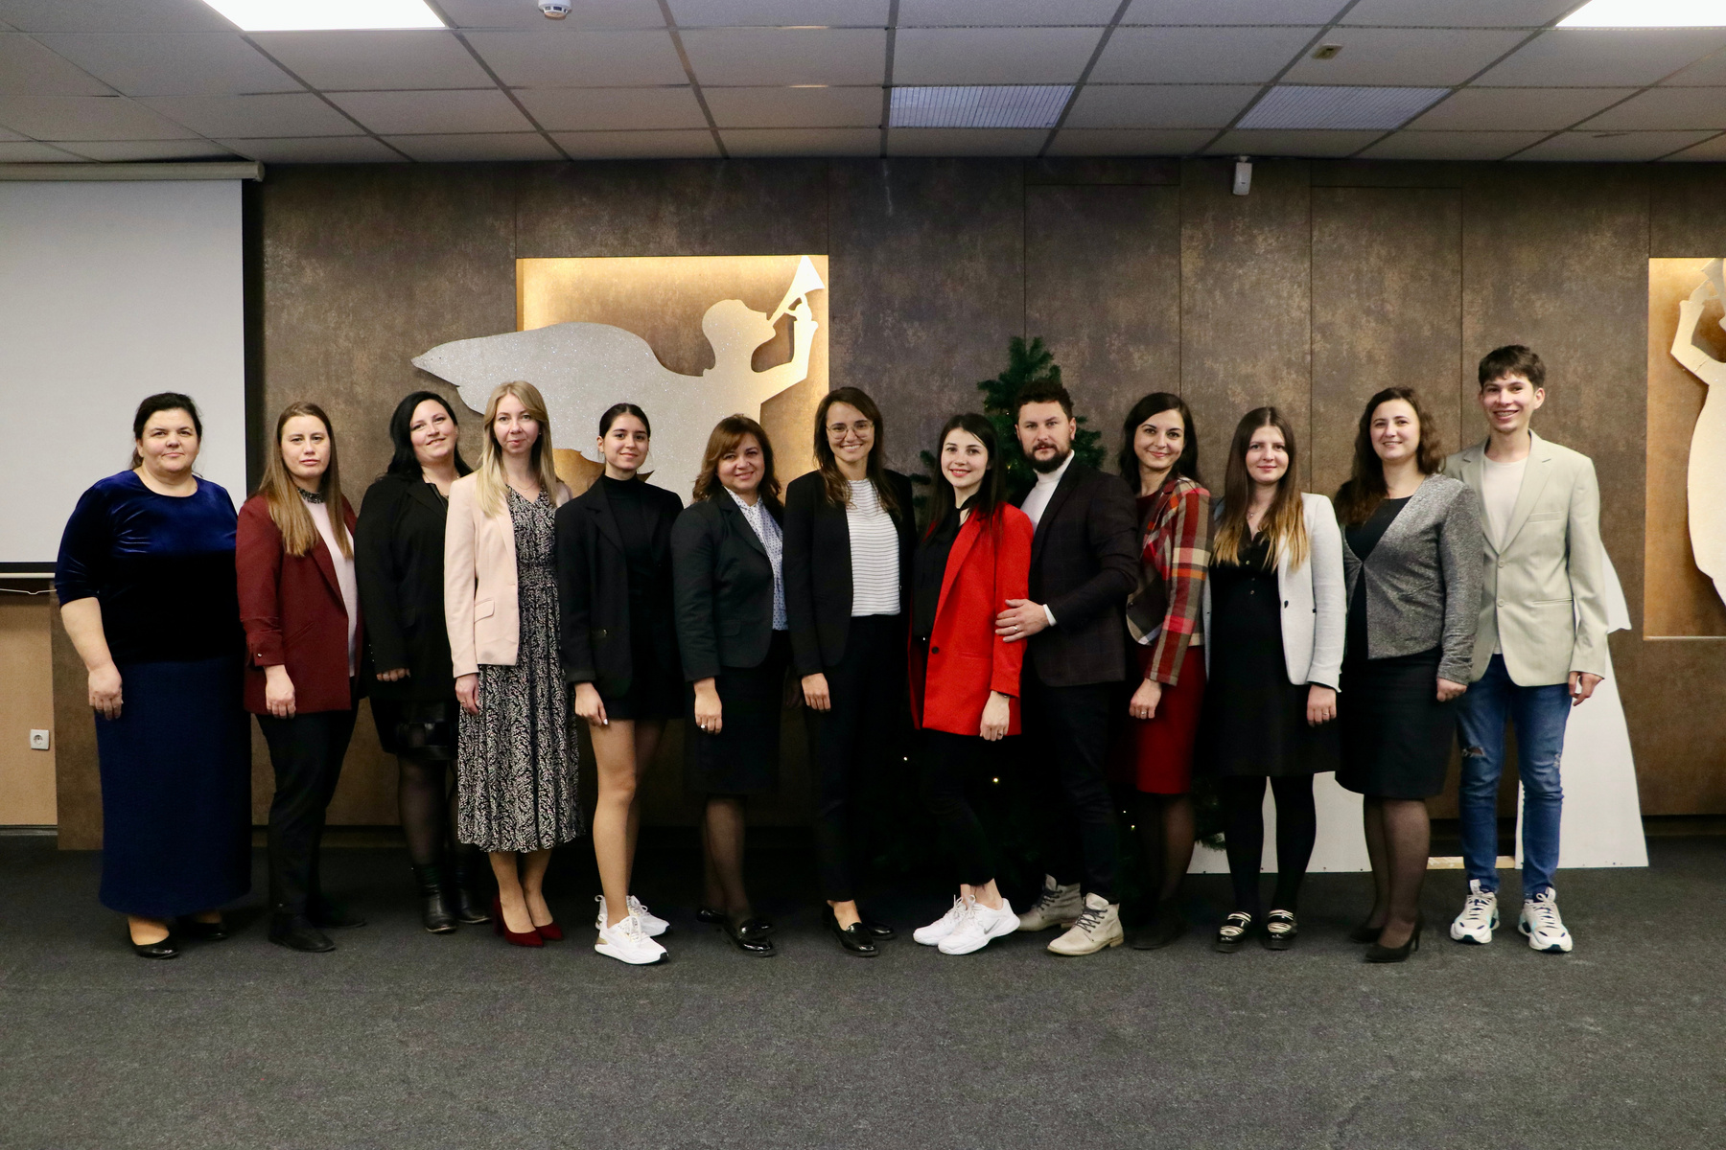
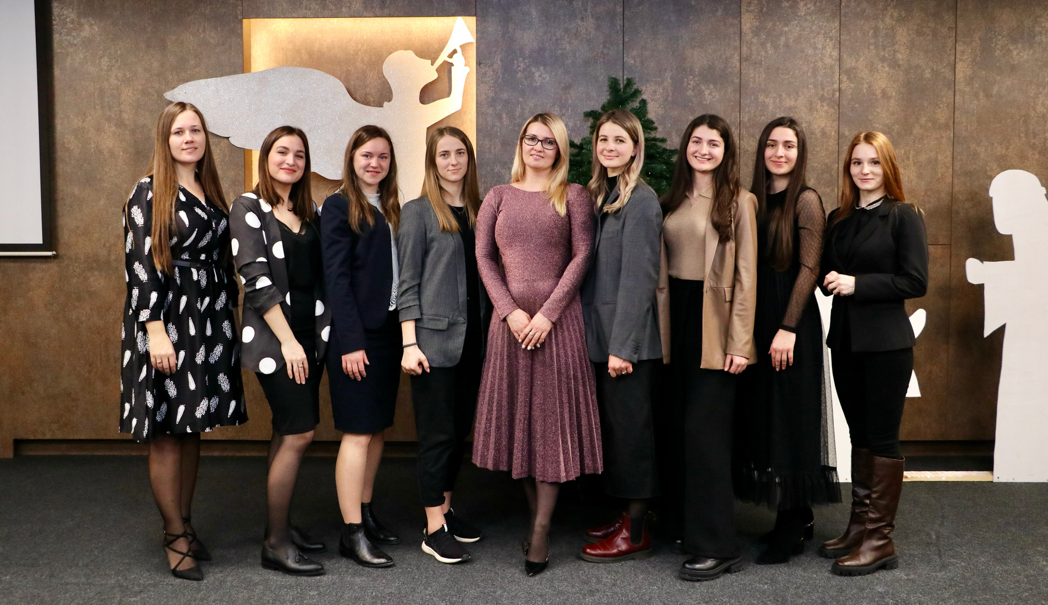
Asociația este alcatuită din 2 departamente și administrația.
Primul departament (Departament Programe de Tranziție) se ocupă de programe de tranziție.
Al doilea departamentul (Departament Proiecte Sociale) se ocupa nemijlocit de acordarea ajutorului cu produse alimentare, igienice, rechizitelor școlare, hainelor și îăncălțămintii copiilor sponsorizați din sate.
- În 2021 au fost angajate 15 persoane noi.
În anul 2020 A.O. „Speranța și Caritate” și-a început activitatea și în regiunea de Sud a Republicii Moldova în raionul Cahul.

Slide 9

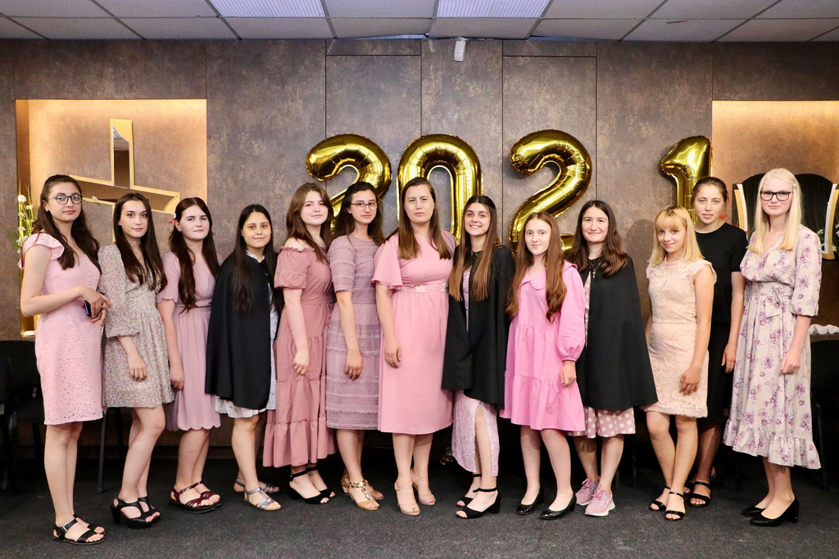

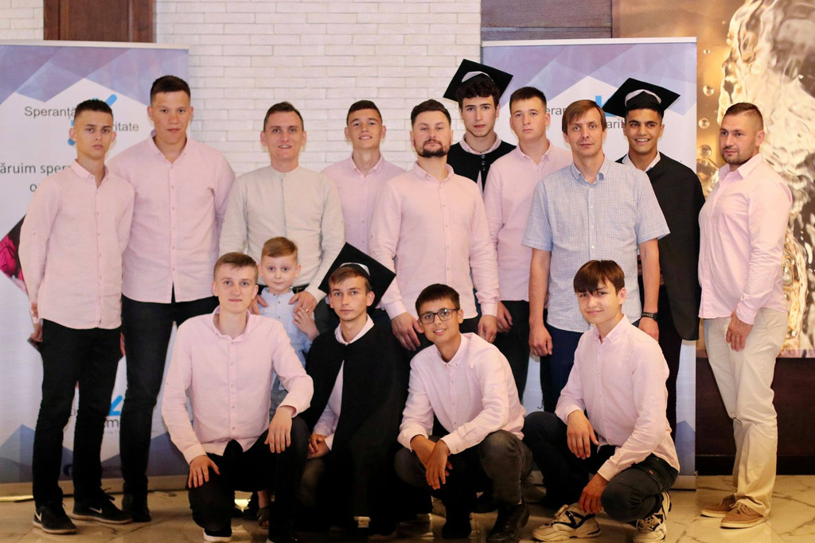
Departament Programe de Tranziție
Grace House Balți și Grace House Chișinău sunt programe rezidențiale pentru fete tinere din familii social vulnerabile care vor să continuă studiile, să dezvolte deprinderi
de viață independentă, să însușească lucruri noi. În cadrul programului Asociația oferă:
cazarea,
achitarea serviciilor comunale,
resurse financiare pentru procurarea produselor alimentare, igienice, rechizitelor școlare, hainelor ș.a.
La fel Asociația oferă:
traininguri individuale și în grup cu psiholog,
ajutorul asistentei medicale și asistentei sociale,
întălniri lunare,
sărbătorirea zilelor de naștere si altor sărbători ;
pregătirea pentru viața independentă,
ajutor în gestionarea timpului și resurselor financiare,
dezvoltarea spirituală, morală și emoțională și multe altele.
Boys2Leaders Bălți și Boys2Leaders Chișinău sunt programe rezidențiale pentru băieți
care oferă aceleași servicii ca și programe pentru fete.

Slide 10

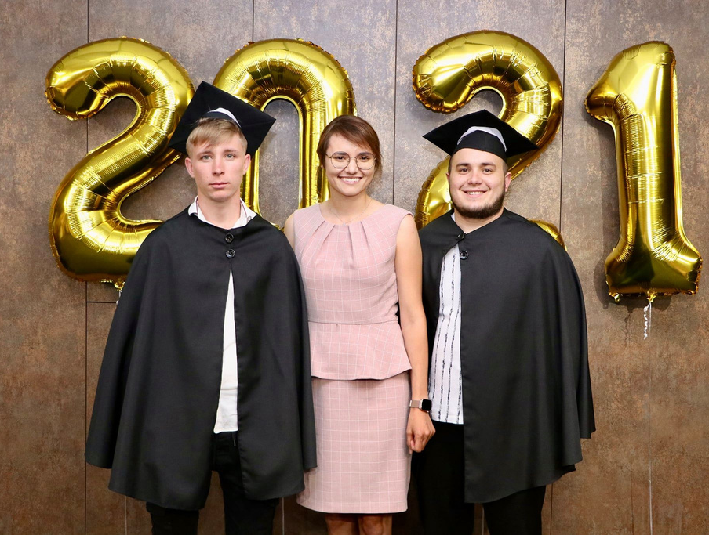
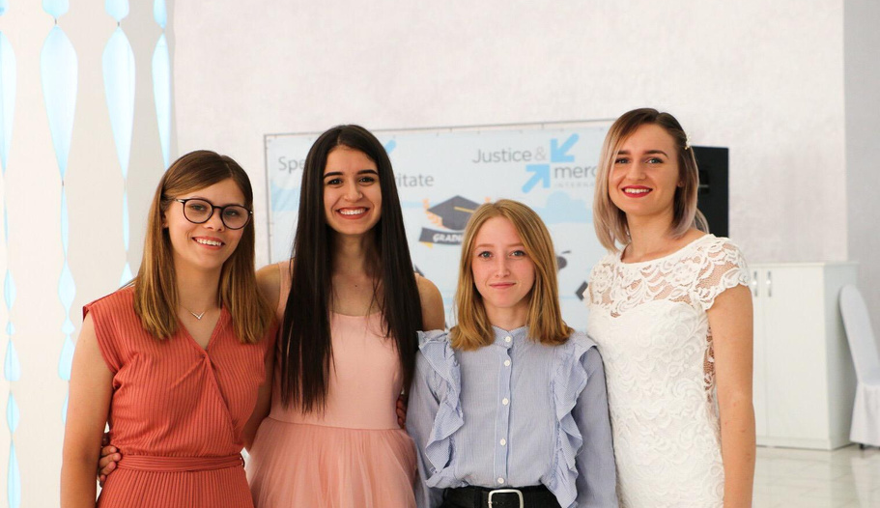
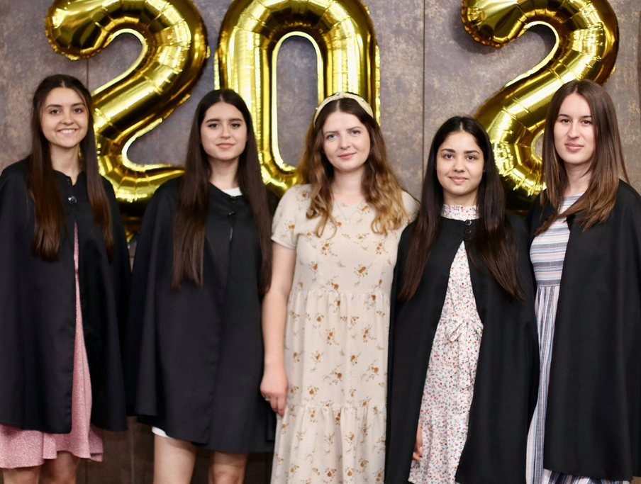
Programul Apartamente Sociale este un program rezidențial creat în cadrul Asociației Obștești “Speranță și Caritate” pentru a acorda ajutor material, moral și spiritual tinerilor adulți care au absolvit una din programele rezidențiale. Acest program poate fi considerat continuare a programului rezidențial.
Scopul Programului este Re/integrarea socială și profesională a tinerilor adulți. În timp ce unii beneficiari continuă studiile, alții se angajează în cîmpul muncii.

Slide 11
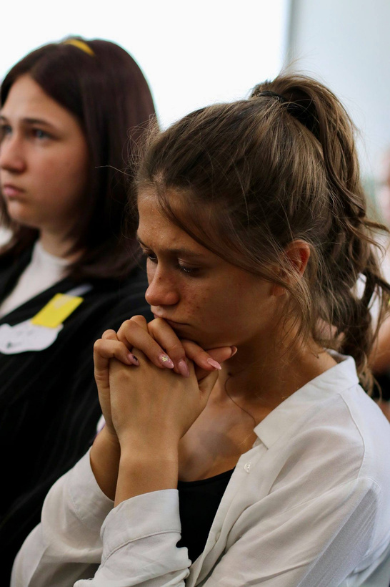

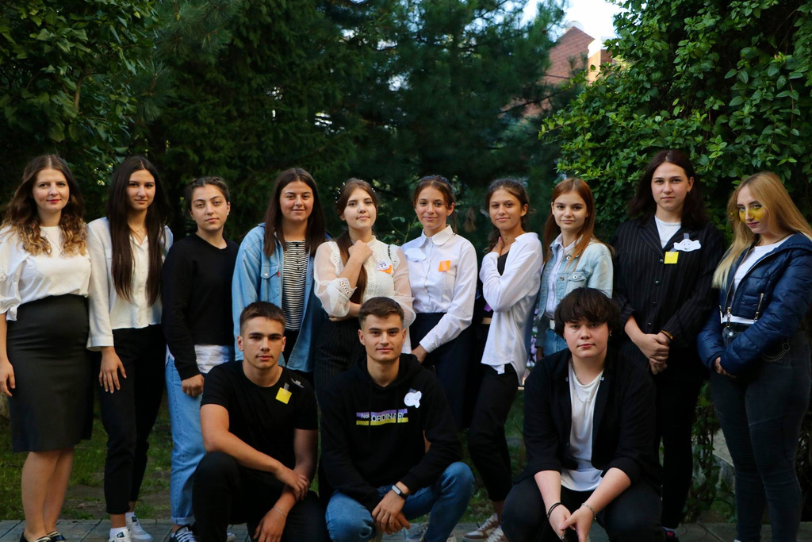
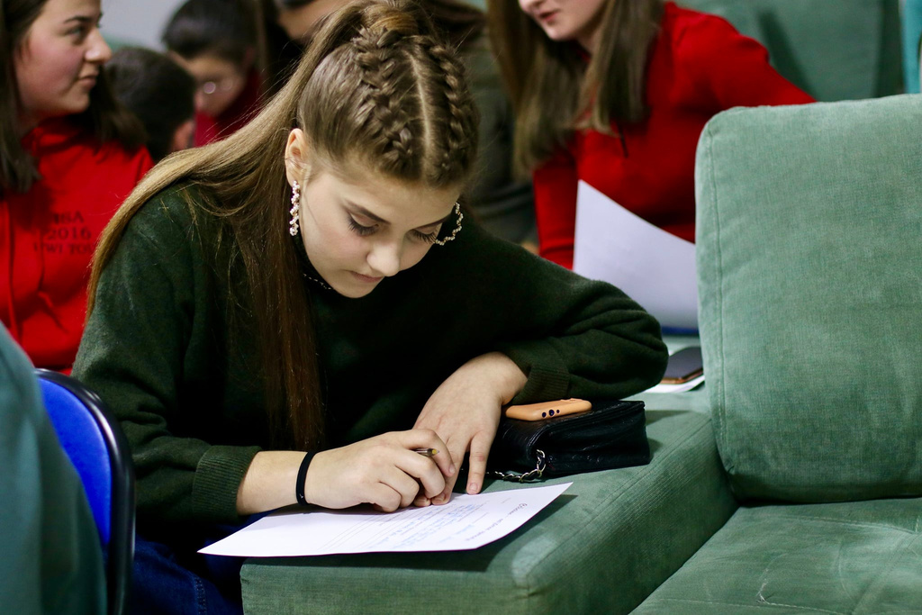
Program nerezidențial, Sponsorizare dupa Graduare este un program nerezindential creat in cadrulAsociației Obștești “Speranță și Caritate” pentru a acorda ajutor material, moral și spiritual adolescenților din familii social vulnerabile aflați în situații de dificultate. Programul Sponsorizare dupa Graduare nu oferă cazare, restul serviciilor acordate sunt la fel ca și în programe rezidențiale.

Slide 12
STATISTICA DEPARTAMENTULUI PROGRAME DE TRANZIȚIE:
Numărul beneficiarilor în program – 61
Numărul beneficiarilor care au absolvit- 22

Slide 13
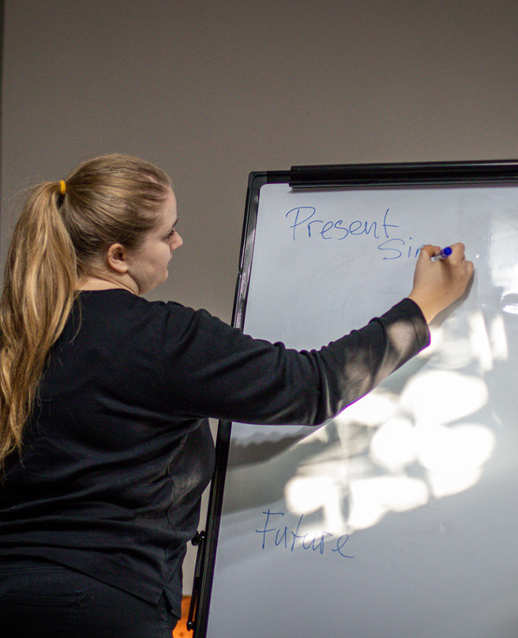
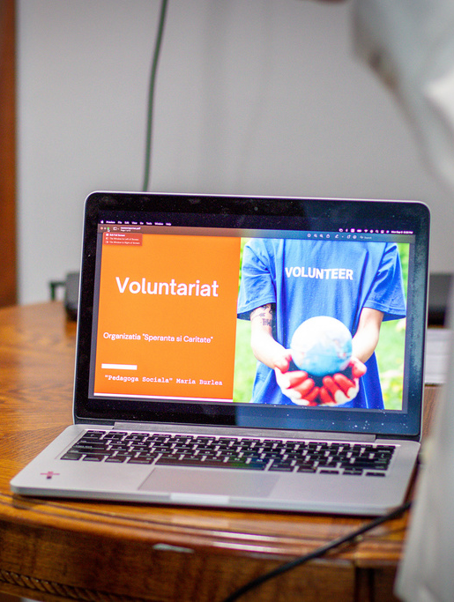
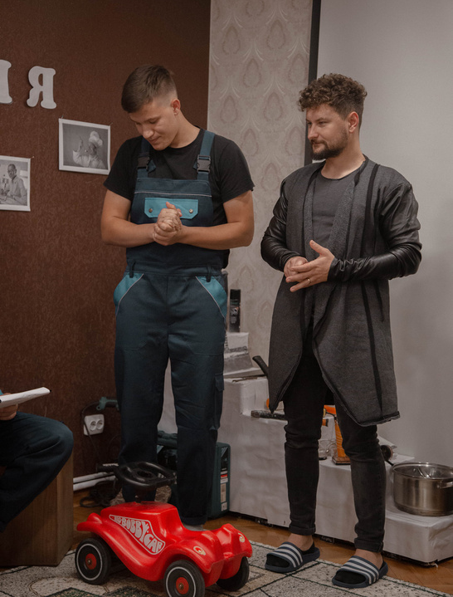
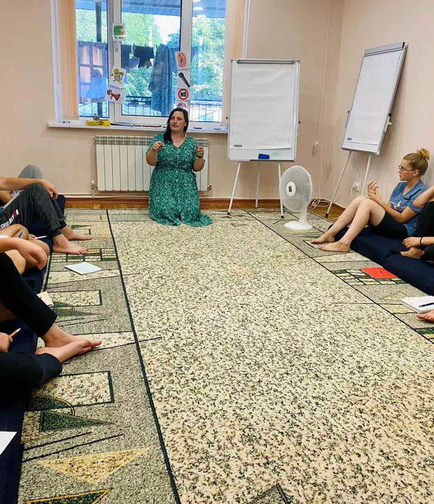



﻿Activități promovate în cadrul Asociației
Limba engleză
Trăining -uri pentru voluntari
Întâlniri lunare
Trăining - uri cu psihologul

Slide 14
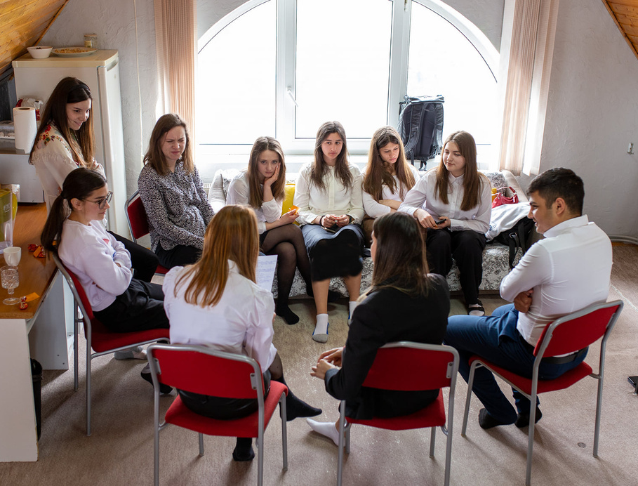
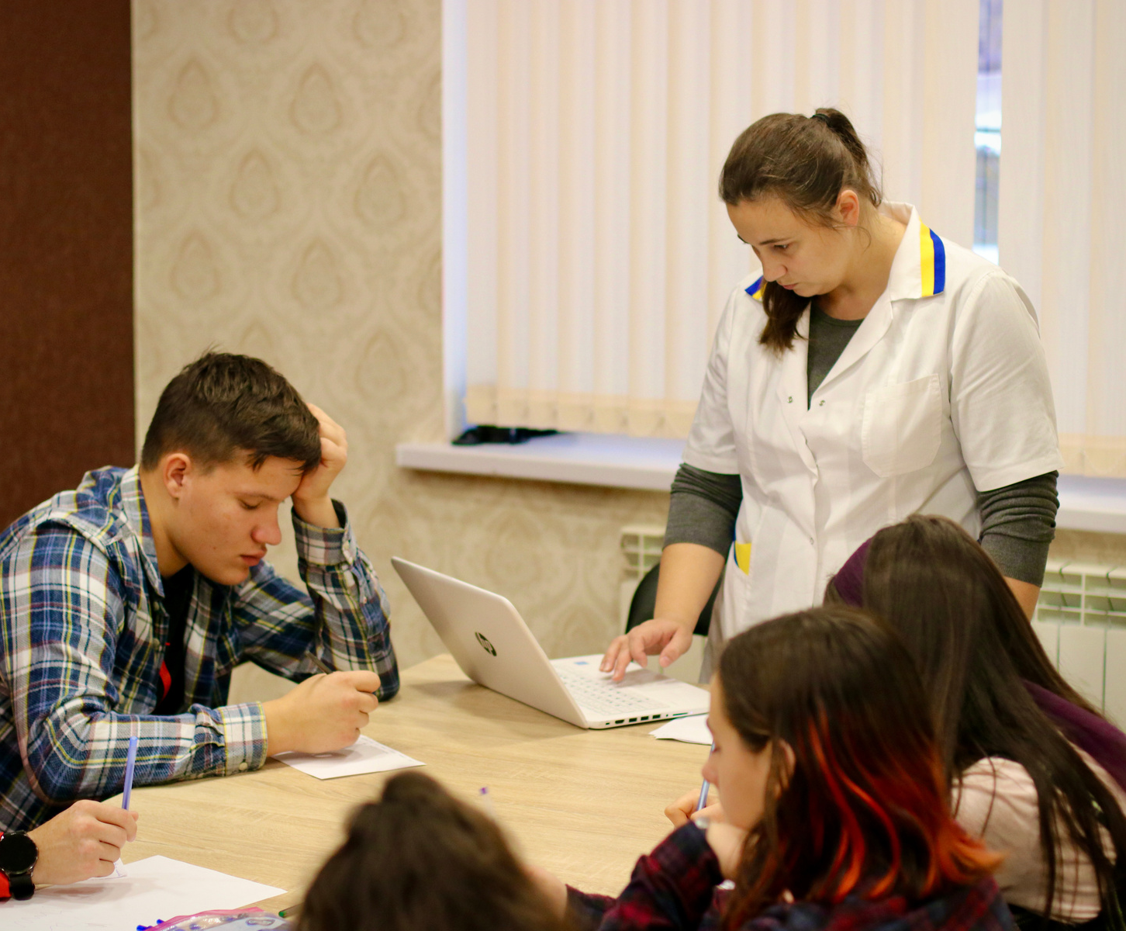



﻿Activități promovate în cadrul Asociației
Trăining - uri cu asistenta socială
Trăining - uri cu asistenta medicală

Slide 15
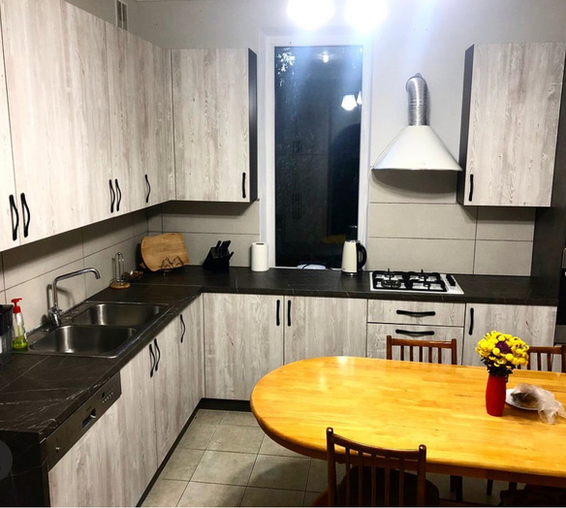
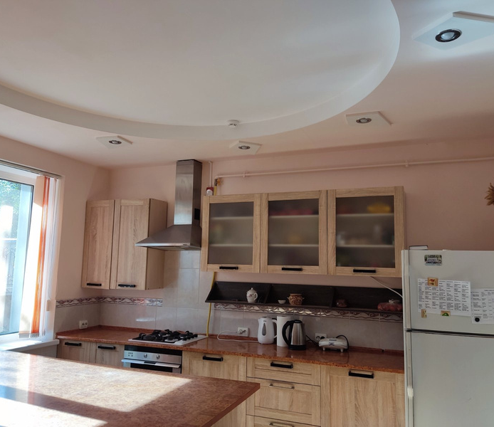
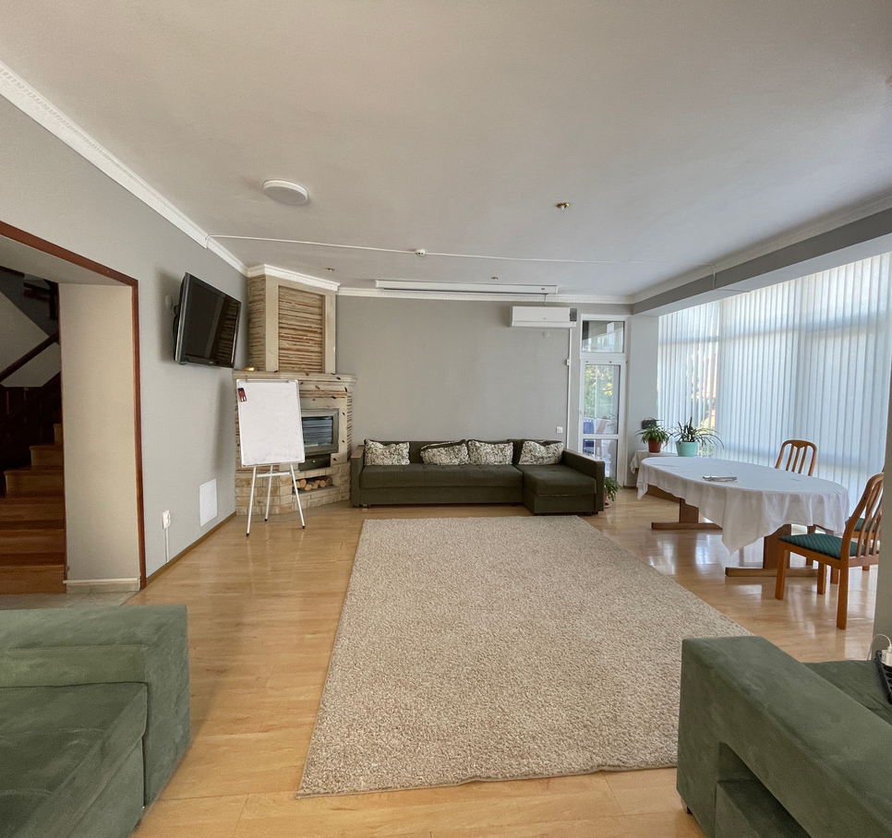
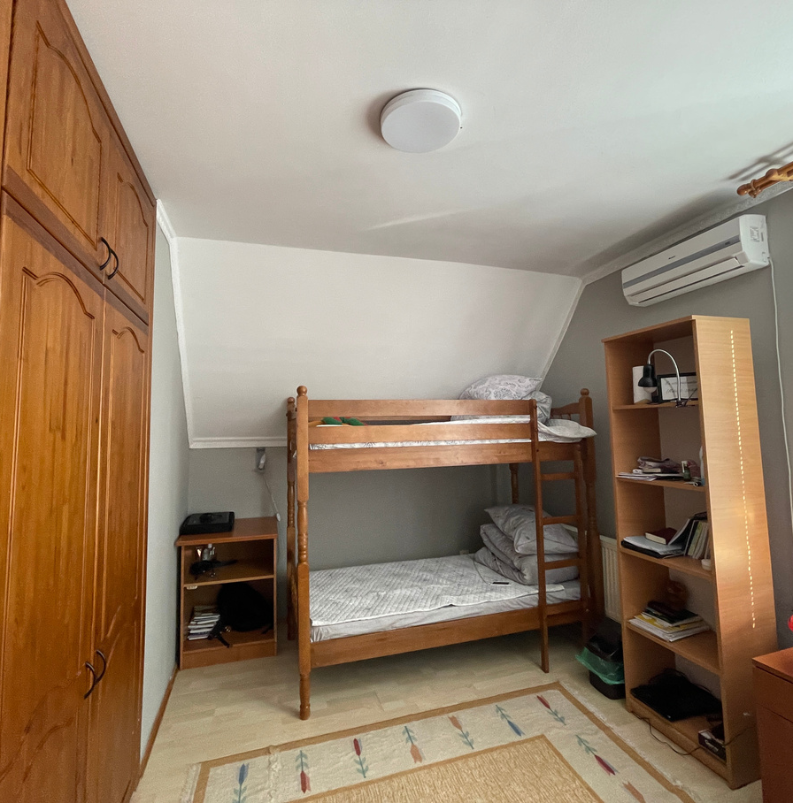

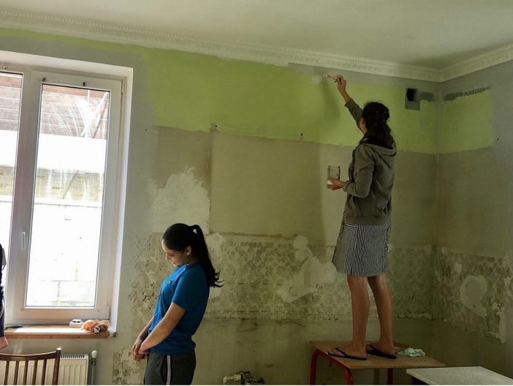
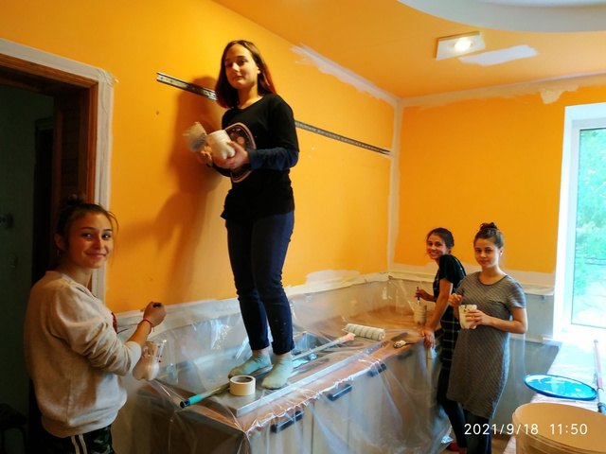
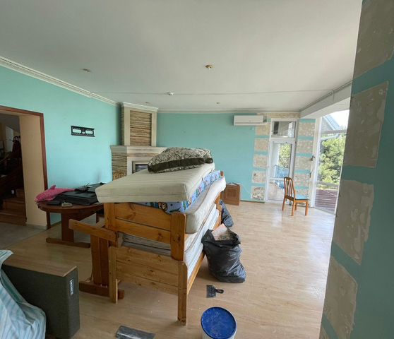
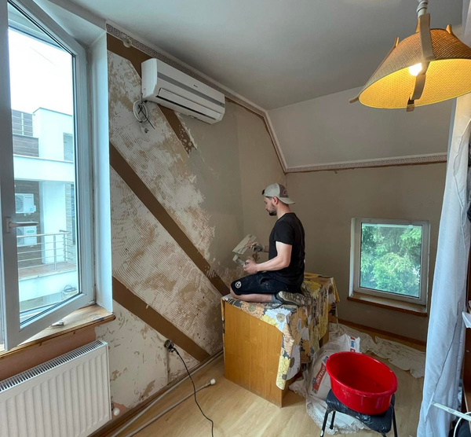
Proiecte de renovare efectuate în cadrul Departamentului Programe de Tranziție:

Slide 16
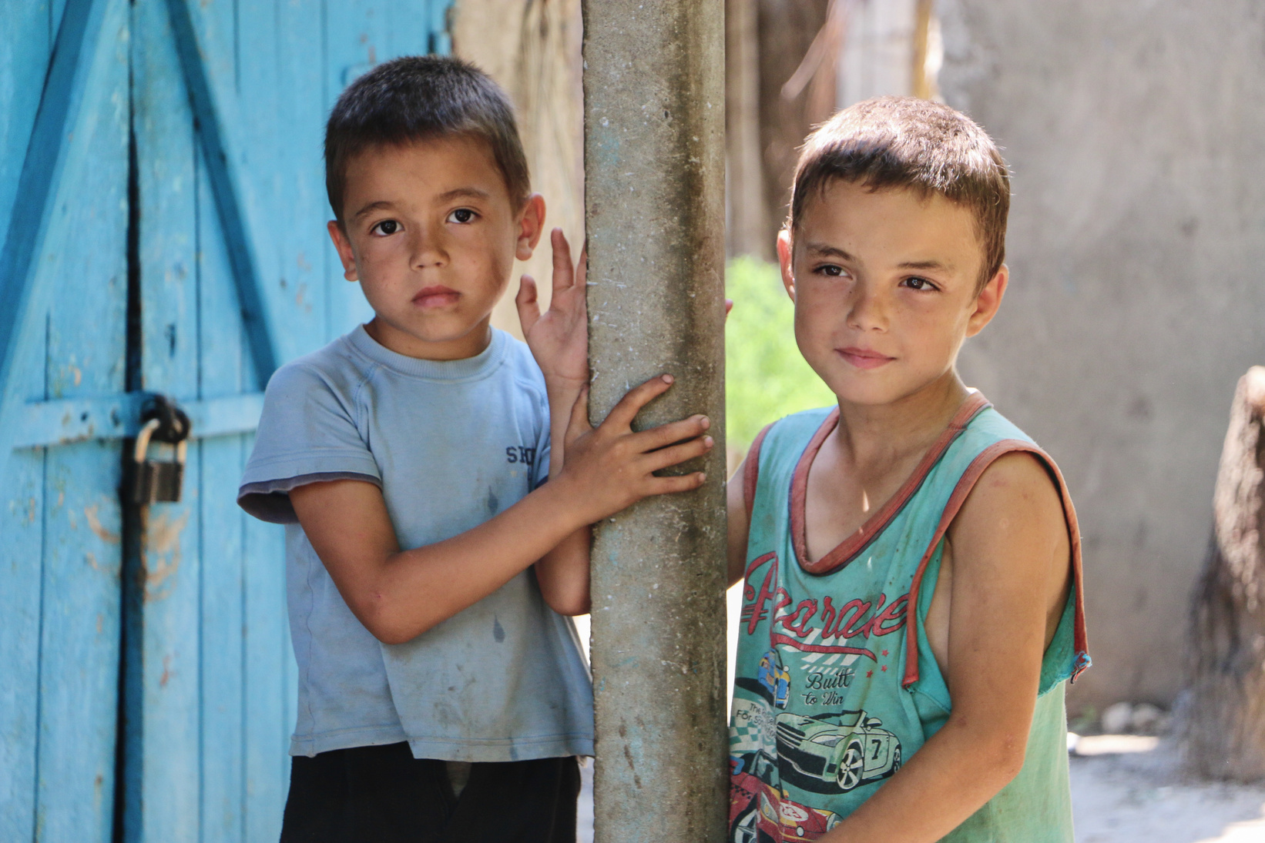

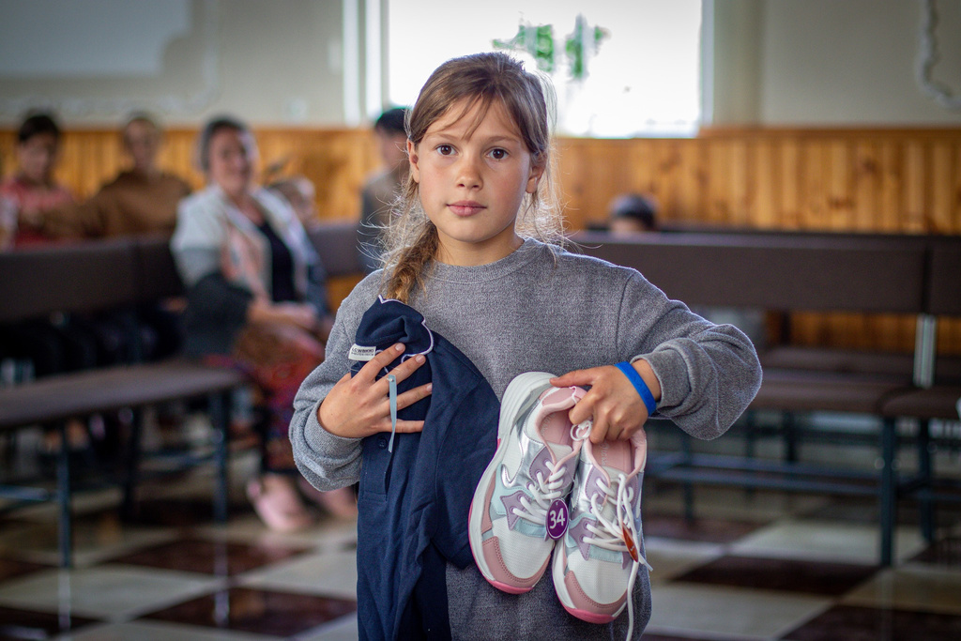
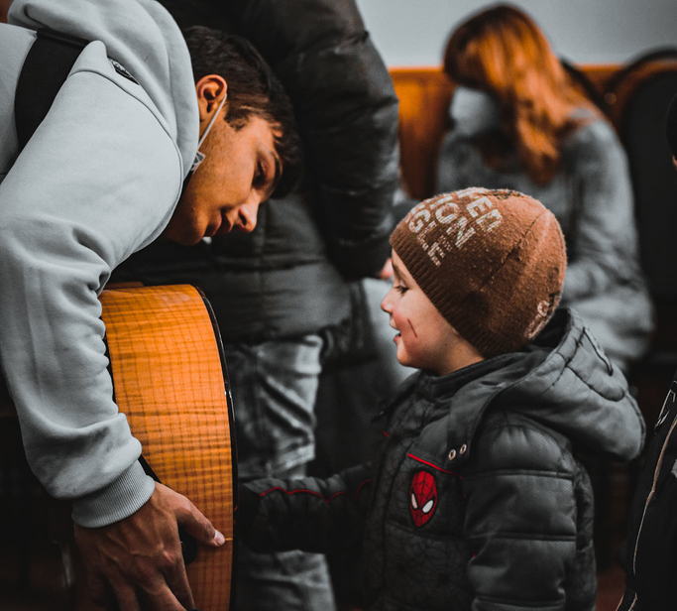
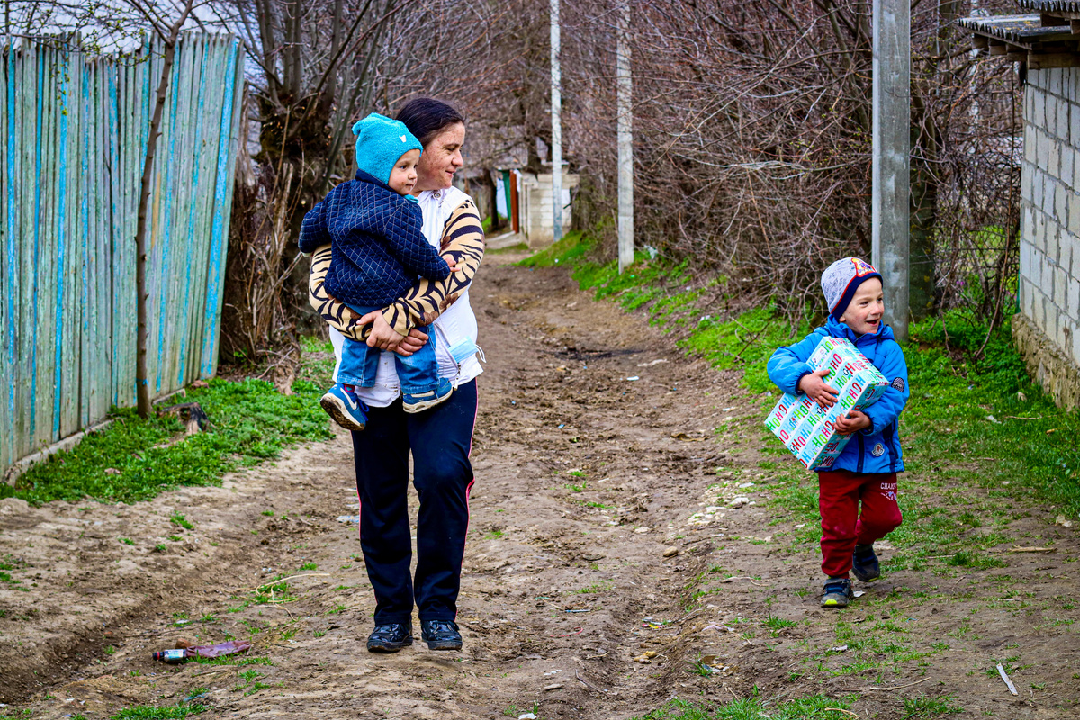
Departament Proiecte sociale:
Program de acordare ajutorului copiilor vulnerabili este un program pentru copii care provin din familii social vulnerabile din localitățile unde își desfășoară activitatea Asociația.
Asociația oferă beneficiarilor din acest program:
haine și încălțăminte,
produse igienice,
rechizite școlare
gustări.
La fel scopurile programului sunt:
promovarea lectiilor,
trainingurilor,
sărbatorilor,
taberelor de vara
Cu scopul propagării valorilor creștine și înzestrării cu deprinderi de viață.

Slide 17
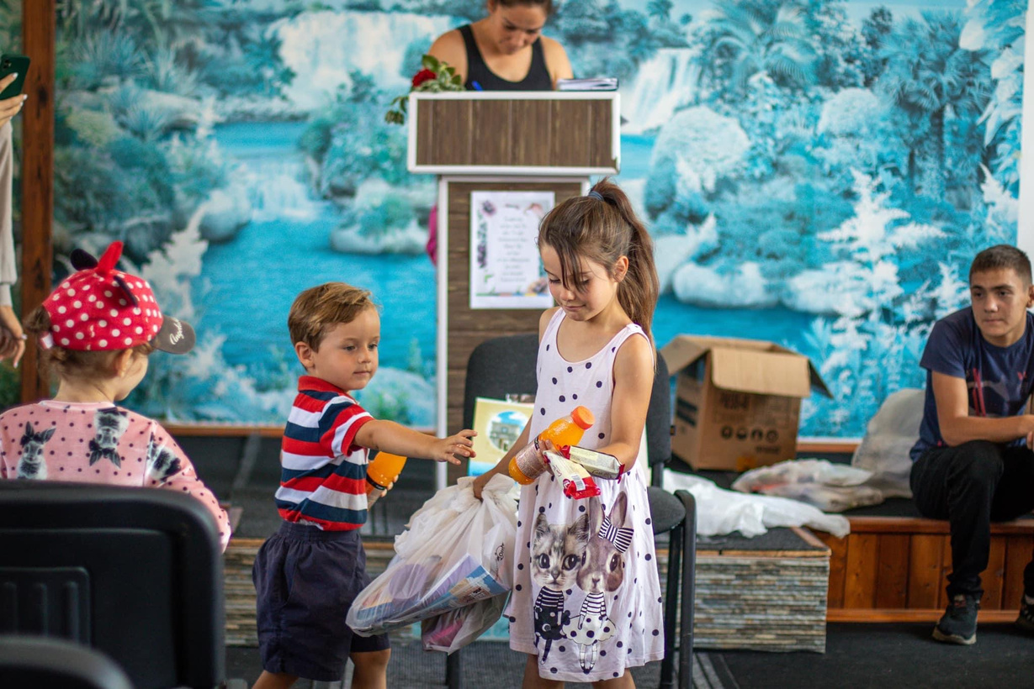

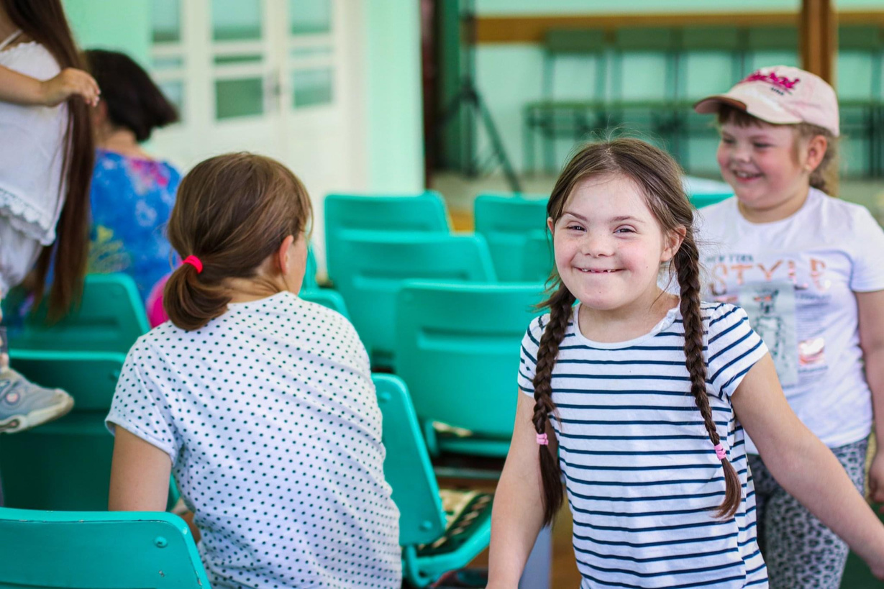
• Program de lucru cu copii cu nevoi speciale are ca scop aprovizionarea copiilor cu nevoi speciale cu medicamente, echipament medical, scutece, etc pentru îmbunătățirea vieții lor.
• Program de acordarea ajutorului familiilor social vulnerabile are ca scop susținerea temporară a familiilor care trec prin dificultăți prin acordarea lor lunar ajutorului în forma de produse alimentare. Situația fiecărei familii este revizuită o data în șase luni.

Slide 18

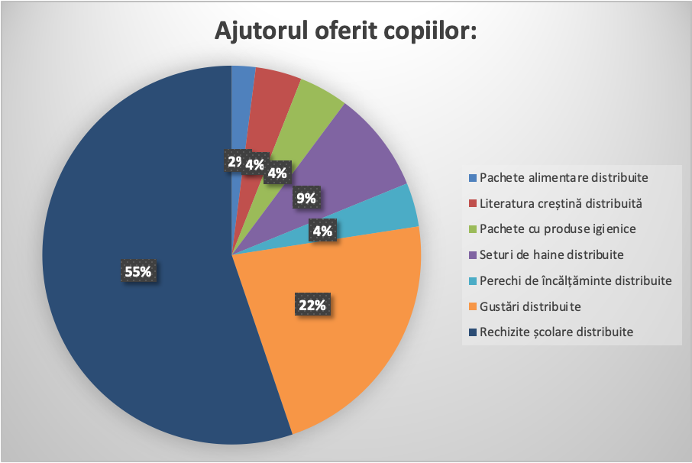
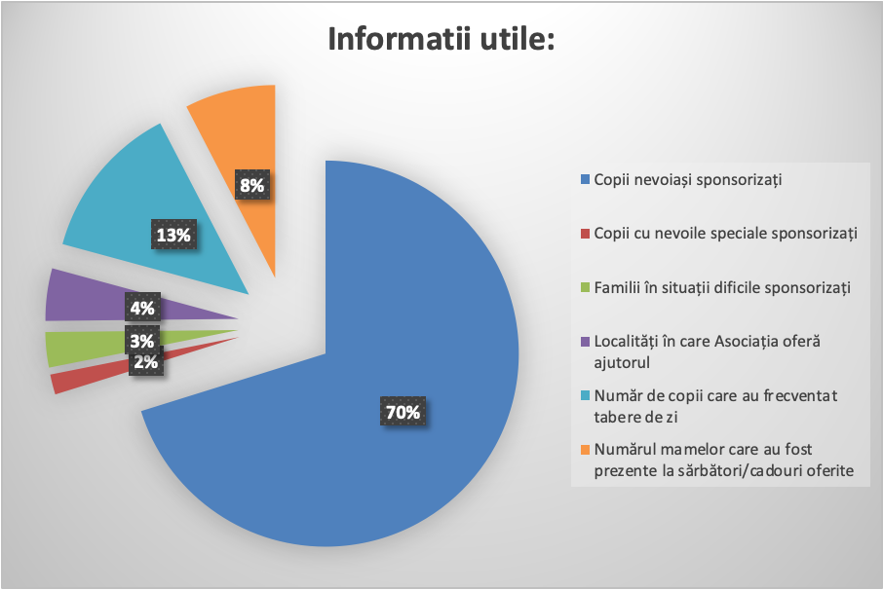
Statistica Departamentului Proiecte Sociale :

Slide 19
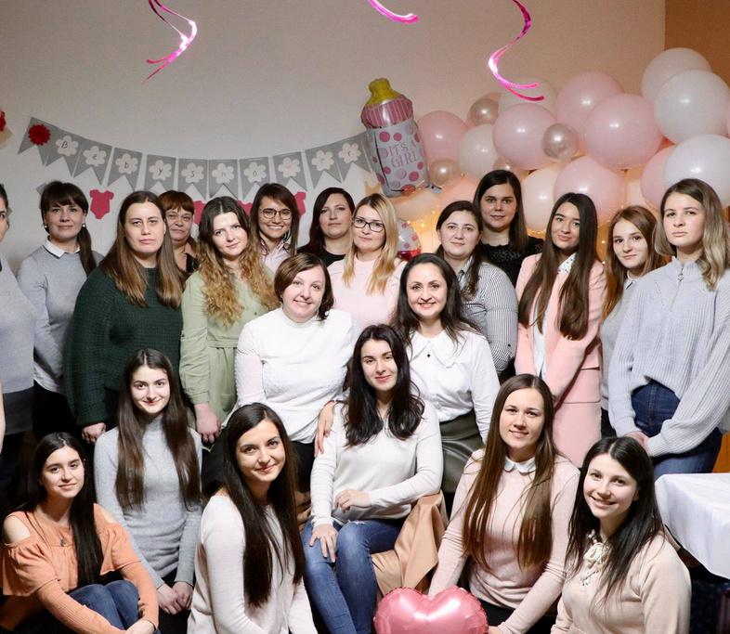
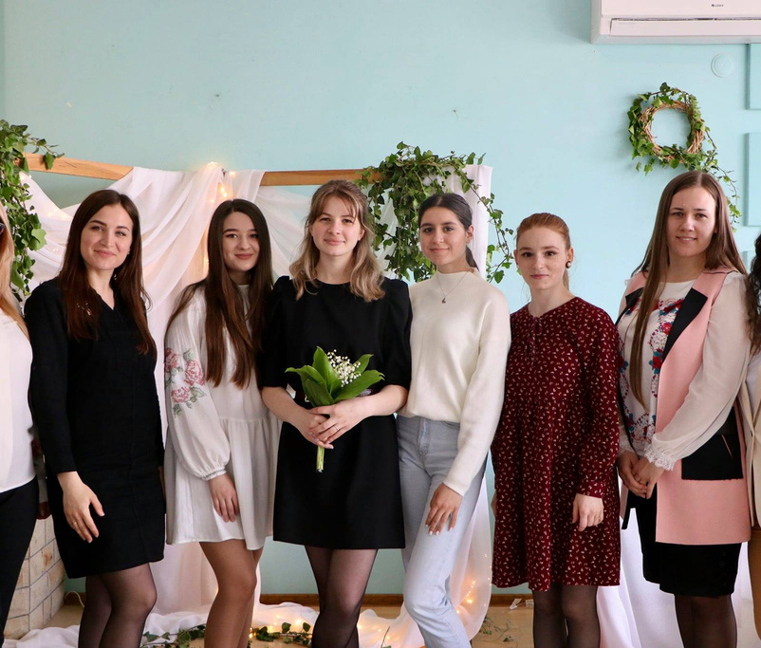
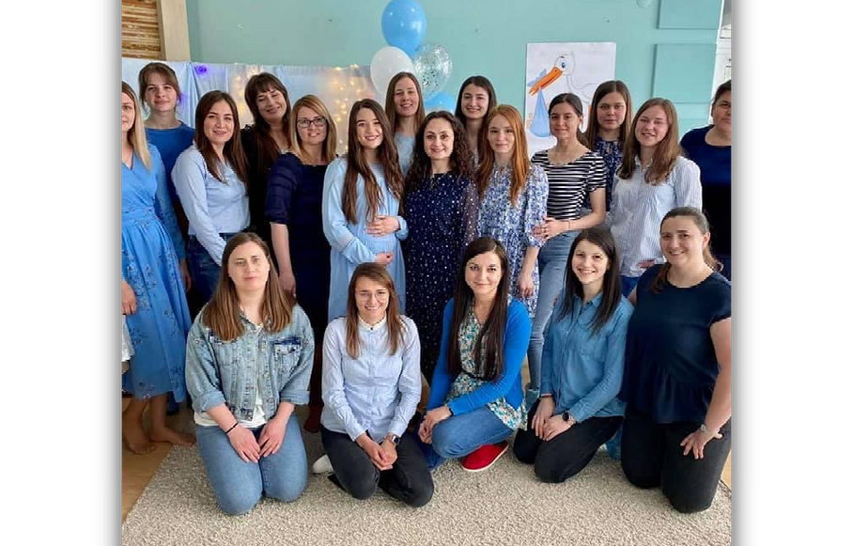
Activități organizate în timpul anului:
Baby shower pentru traducător Alina Platenco
Sărbătoarea înainte de căsătorie pentru traducătoarea Daniela Plăcinta
Baby Shower pentru traducătoarea Marina Avram

Slide 20



Activități organizate în timpul anului:
Baby shower pentru asistentă social Inna Voloșenco
Sărbătoarea înainte de căsătorie pentru beneficiara Galina Șamurai
Baby shower asistentă sociala Jana Polevaia

Slide 21





Au fost promovate 3 tabere de vară în localitățile s. Rumeanțev, s. Andrușul de sus, s. Cubolta cu număr total de 156 copii care au participat;

Slide 22



22 beneficiari au absolvit programele Asociației în luna iunie și pentru ei au fost organizate sărbători în mun. Bălți și mun. Chișinău;

Slide 23




Arealul geografic de activitate :
Nord
- Raionul Falesti - 9 localități, 180 copii (Mugureanca, Sarata Veche, Catranac, Glinjeni,
Egorovca, Navirnet, Albinet, Risipeni)
- Raionul Soroca - 1 localitate, 11 copii
- Raionul Singerei - 2 localități, 22 copii (Singerei, Belecenii Vechi)
- Raionul Ochinita - 2 localități, 26 copii (Rujnita, Birladeni)
- Raionul Glodeni - 2 localități, 19 copii (Glodeni. Sturzovca)
- Raionul Riscani-1 localitate, 27 copii
- Raionul Drochia - 2 localități, 4 copii (Maramonovca, Pelenia)
- Raionul Donduseni - 1 localitate (Arionesti)
- Balti - 1 localitate, 7 copii
Centru
- Raionul Chișinău - 3 locatăți, 16 copii (Ciorescu, Stauceni, Chisinau)
- Raionul Orhei - 8 locatăți, 108 copii (Jora de Mijloc, Jora de Sus, Jora de Jos, Lopatna, Mirzasti, Mirzaci, Bulaesti)
- Raionul Hîncești - 5 locatăți, 138 copii (Hîncești, Cărpineni, Horjaști, Crașnoarmeiscoe, Tălăești)
- Raionul laloveni - 2 locatăți, 46 copii (Puhoi, Rezeni)
- Raionul Strășeni - 1 localitate, 30 copii
Sud
- Raionul Cahul- 7 localități, 164 copii (Rumeantev, Badicul Moldovenesc, Larga Noua, Andrusul de Sus, Moscovei, Lopatica)
- Raionul Taraclia - 2 localități (Albota de Jos, Budai)
Totalul copiilor sponsorizați:
791
Copii vulnerabili
741
Nevoi speciale
20
Nevoi prioritare
34

Slide 24

Vă mulțumim mult pentru dedicarea cu care investiți in copii și tineri din Republica Moldova, pentru traininguri și posibilități să creștem împreună cît și pentru susținere morală și spirituală.

Slide 25

Datele de contact :
Sediul mun. Chișinău – str. Pietrarilor 48
Sediul mun. Bălți – str. Alexandru cel bun 4
Număr de telefon - 790 25 811
Adresa email – speranta_si_caritate@yahoo.com

Slide 26



-Creșterea numărului de copii care primesc ajutor din partea Asociației ;
-Un număr mai mare de evenimente promovate ;
Planuri pentru anul 2022 :
-Conferința/masa rotundă pentru toți parteneri ;
-Crearea noilor programe/departamente ;
-Parteneriate cu alte organizații de binefacere, etc.

